Slide 1

Nguyen Dinh Huy, 3ITB
Vedoucí: Bc. Vratislav Medřický

Slide 2
Proč ?

Slide 3






Technologie
Unity
JetBrains Rider
C#
Blender
ChatGPT
Polycam

Slide 4
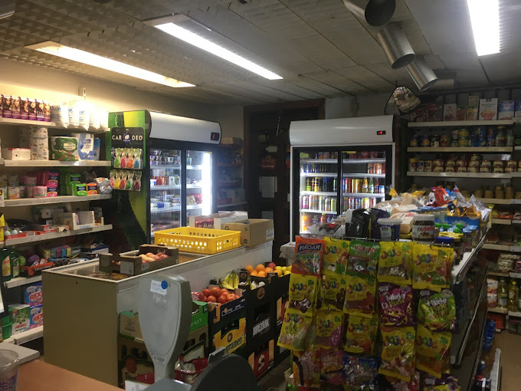
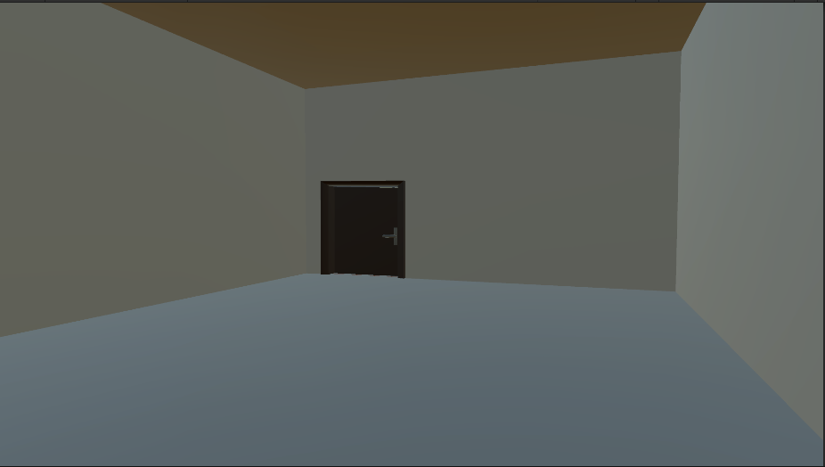
Mapa večerky
Nedokončený model
Inspirace

Slide 5
Ukázka

Slide 6
Prostor na otázky

Slide 7
Děkuji moc za vaši pozornost

